Slide 1


Wszechświat
Czyli co znajduje się za naszym Układem Słonecznym.

Slide 2
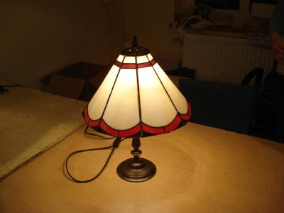



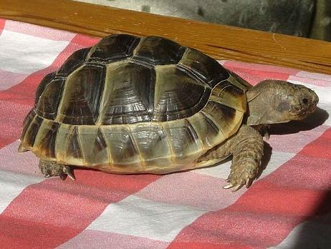
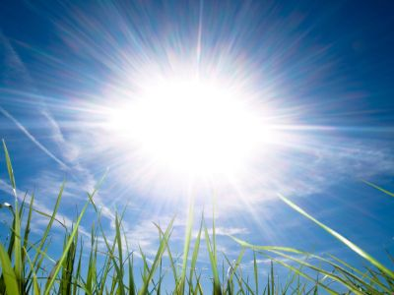

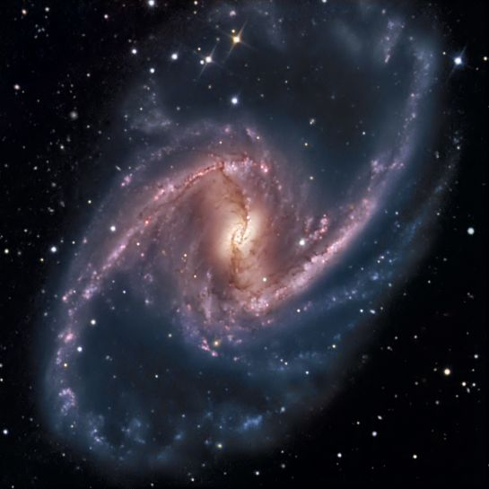
Co to jest wszechświat?
Jest to dosłownie wszystko co istnieje: czas, wszelkiego rodzaju materie i energia, a nawet my. Istnieje od około 14mld lat.

Slide 3
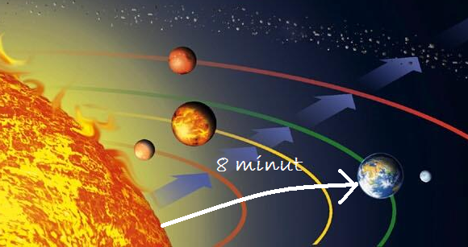
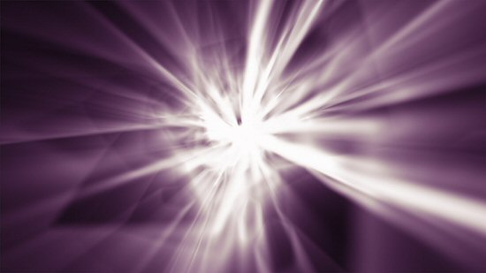
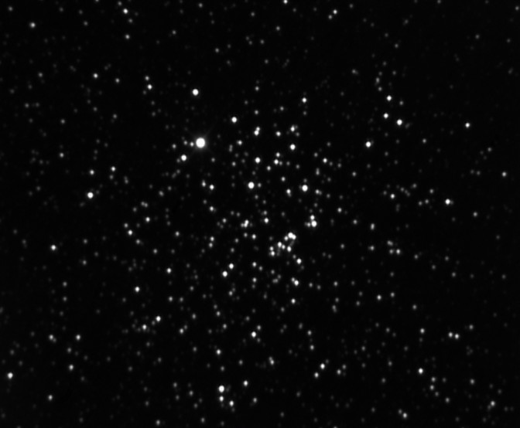
Lata Świetlne
Rok świetlny to jednostka długości.
Rok świetlny = długość jaką pokona światło w ciągu roku (ok. 9450 mld km).

Slide 4
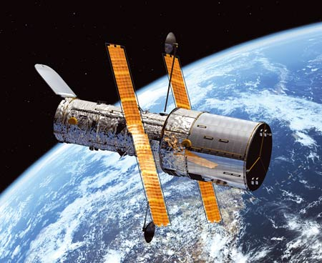
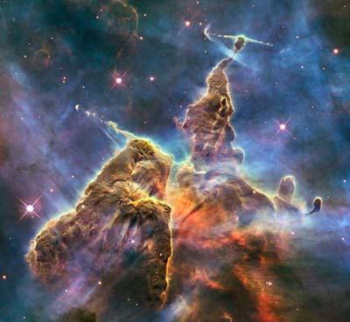
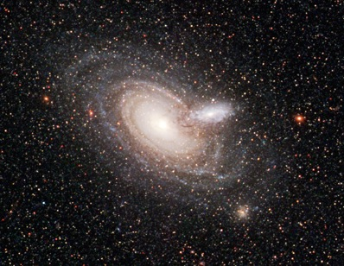
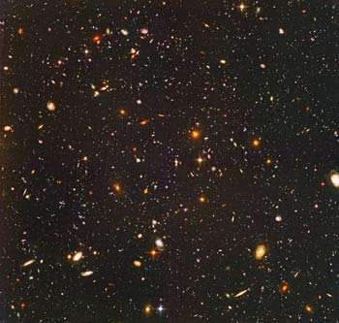
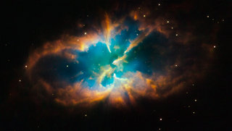
Teleskop Hubble’a
Teleskop Hubble’a został wysłany na orbitę w 1990r. Jest niesamowitym teleskopem, gdyż nic nie przesłania mu widoczności.

Slide 5
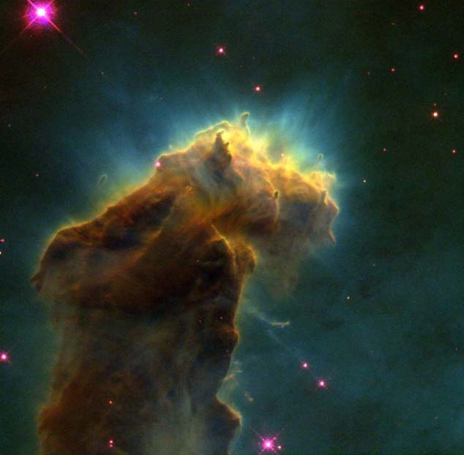
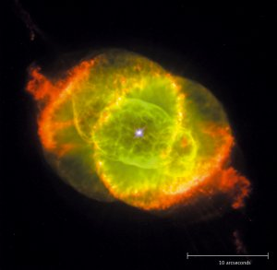
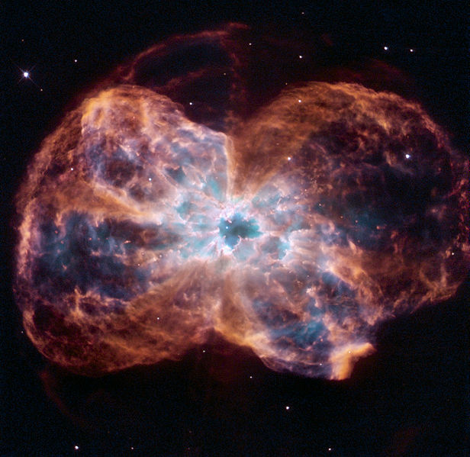
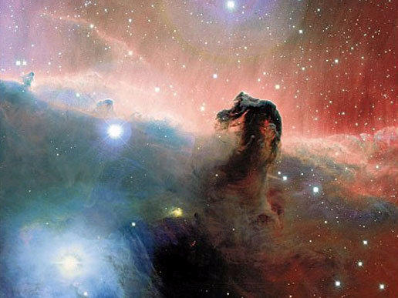
Narodziny Gwiazd
Gwiazdy rodzą się w kosmicznych chmurach stworzonych z wodoru i pyłu, kiedy jej część zapadnie się pod swoim ciężarem. W samej Drodze Mlecznej rocznie przybywa ok. 25 gwiazd.

Slide 6


Śmierć Gwiazd
Gwiazda kończy swój żywot po miliardach lat, w momencie, w którym skończy się jej paliwo. Jej los może być różny.
Gwiazda neutronowa
Czerwony nadolbrzym
Supernowa
Czarna dziura
Gwiazda
Czerwony olbrzym
Mgławica planetarna
Biały karzeł
Stygnący biały karzeł
Czarny karzeł
Notes:
Pamiętać o książce!!!!!!!!!!!!!

Slide 7
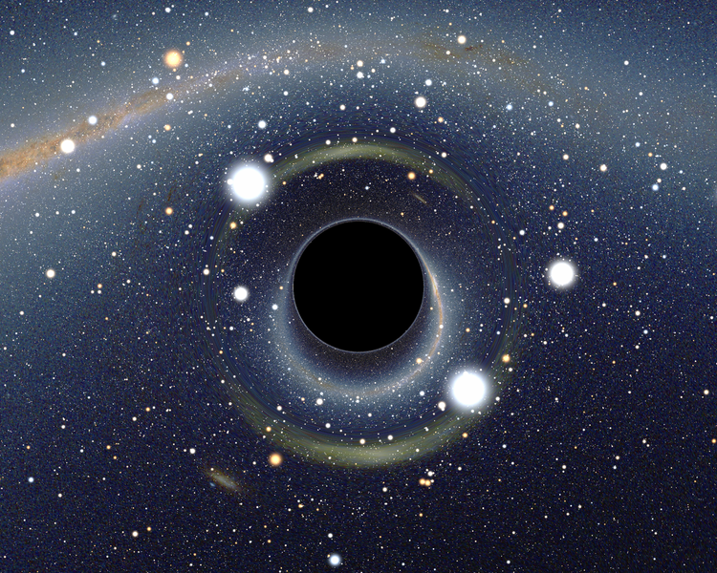
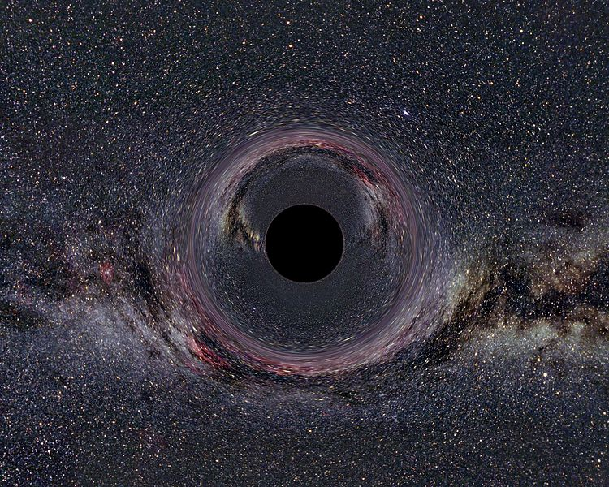
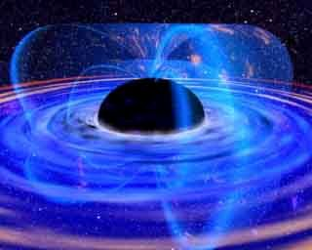
Czarne Dziury
CO to jest?
Czarna dziura to obszar we Wszechświecie, w którym przyciąganie jest tak mocne, że nawet światło nie może się z niej wydostać.

Slide 8
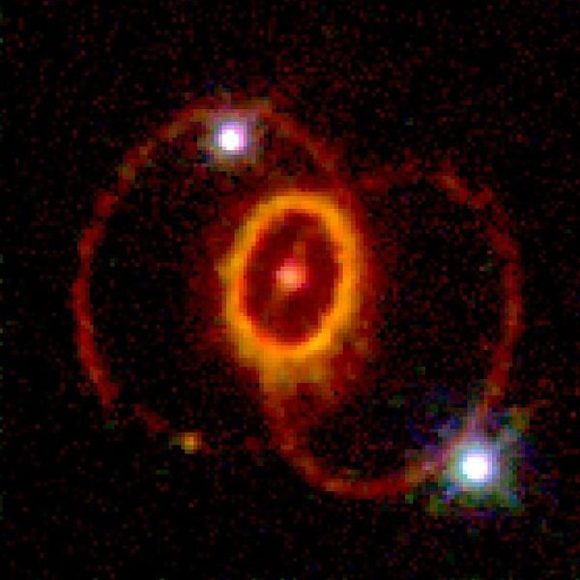
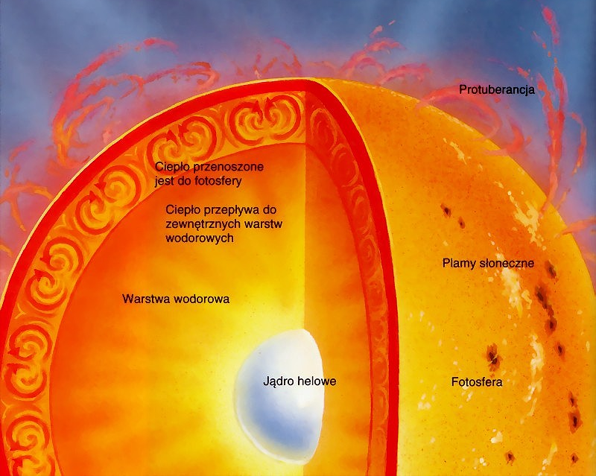
Czarne Dziury
Jak powstaje?
Czarne dziury powstają w wyniku ściśnięcia bardzo dużej ilości materii w bardzo małej przestrzeni. Jest to możliwe np. po wybuchu gwiazdy, kiedy jej jądro zapada się do wewnątrz.

Slide 9
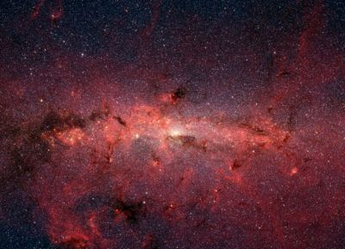
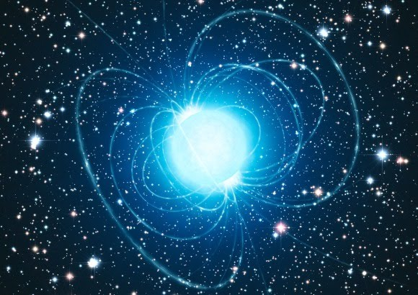
Czarne Dziury
Czy z czarnej dziury da się wydostać?
Czarną dziurę można porównać z Niagarą. Po przekroczeniu progu (horyzontu) nie możemy wrócić tą samą drogą. Jednak po miliardach lat wszystko co spada na czarną dziurę wydostaje się z niej w formie tzw. promieniowania Hawkinga.
Notes:
Filmik!!!!!!!!!!!!!!!!!!

Slide 10
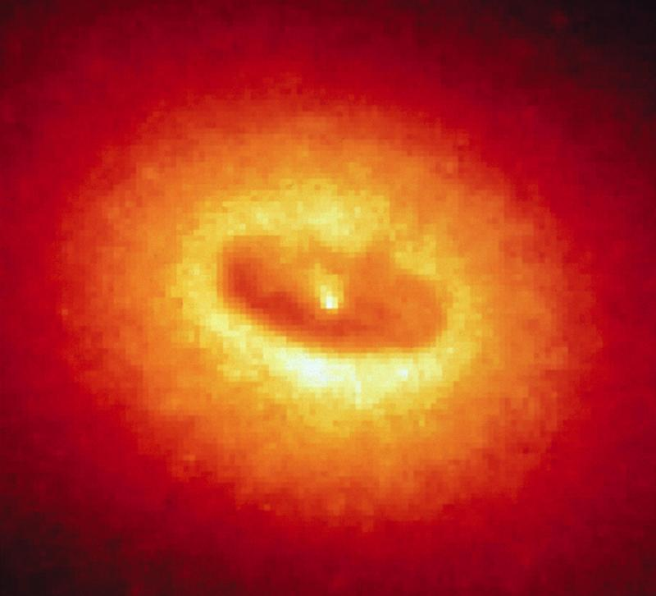
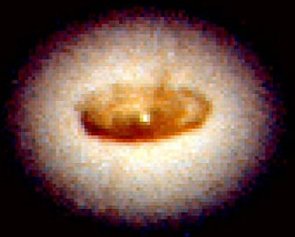
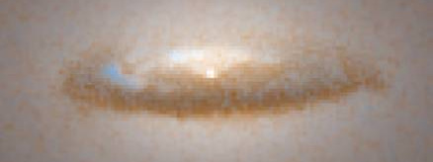
Czarne Dziury
Masywne i supermasywne czarne dziury
Czarne dziury można podzielić na zwykłe, masywne i supermasywne. Supermasywna czarna dziura ma masę ok. miliard razy większą od Słońca. Naukowcy przypuszczają, że w centrum każdej galaktyki znajduje się supermasywna czarna dziura.

Slide 11
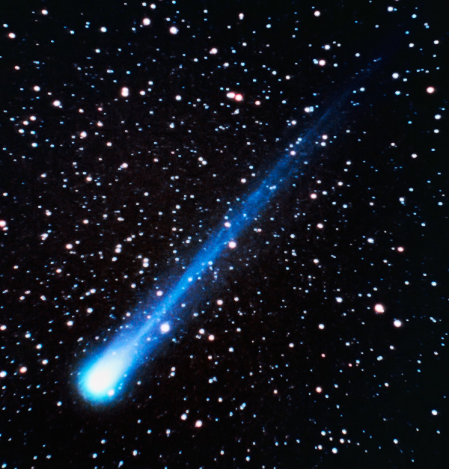
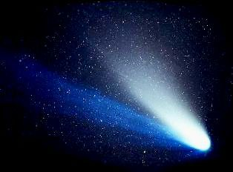
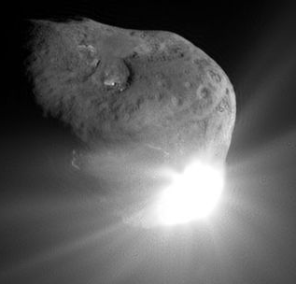
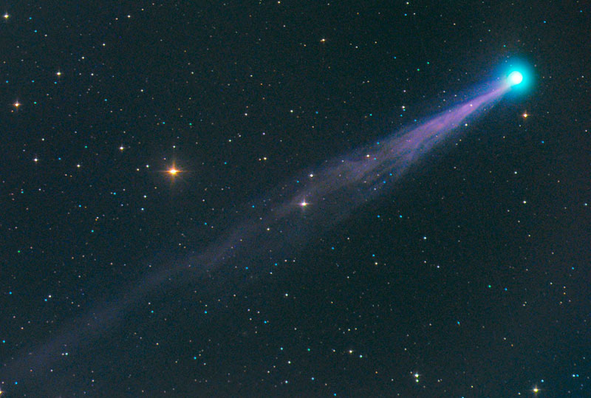
Komety
Komety to duże, brudne, nie zawsze okrągłe „kule śnieżne”, krążące wokół Słońca i innych gwiazd. Kiedy zbliżają się do Słońca ciągną za sobą długi warkocz. Komety mogą być uwięzione w pobliżu gwiazdy lub swobodnie podróżować po Wszechświecie.

Slide 12
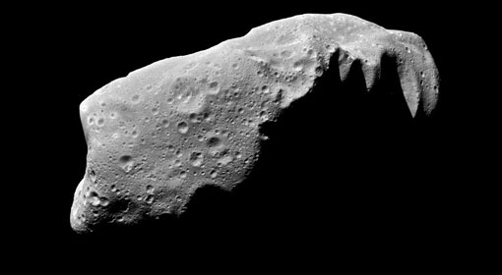
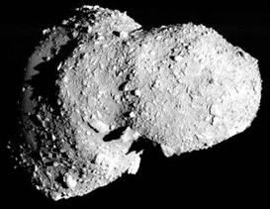
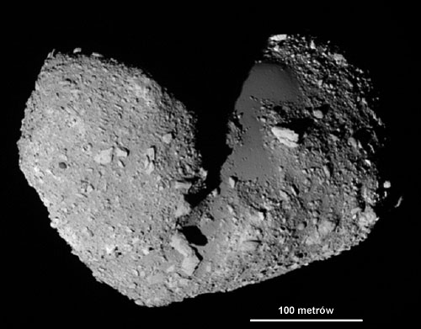
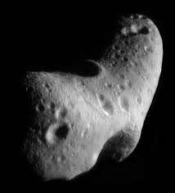
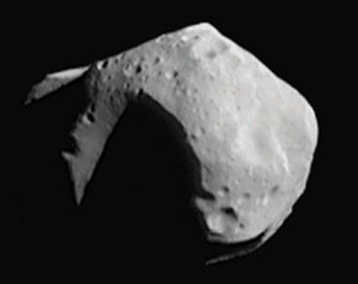
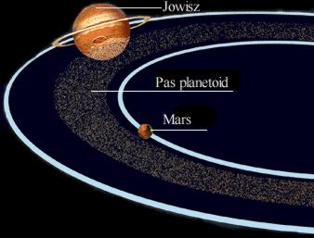
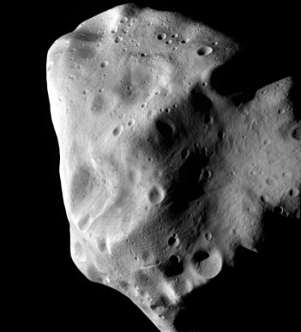
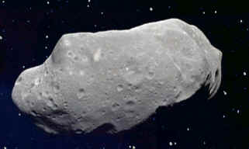
Planetoidy
Planetoidy to ciała krążące wokół Słońca, które są zbyt duże nawet jak na planetę karłowatą. Nie są także kuliste. Między Marsem, a Jowiszem rozciąga się pas planetoid.

Slide 13
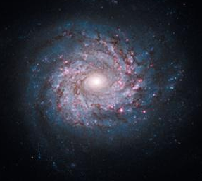
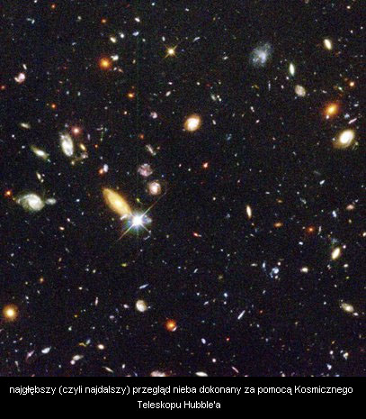
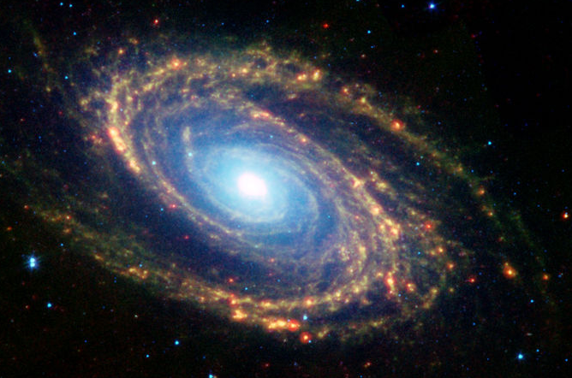
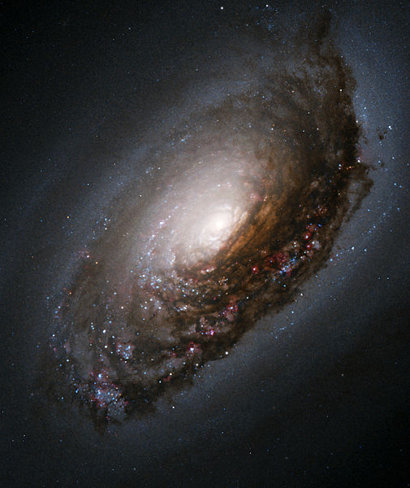
Galaktyki
Co to są galaktyki?
Są to duże skupiska gwiazd, mgławic, planet itp. które są ze sobą związane siłami grawitacyjnymi. Droga Mleczna jest jedną ze stu miliardów galaktyk.

Slide 14
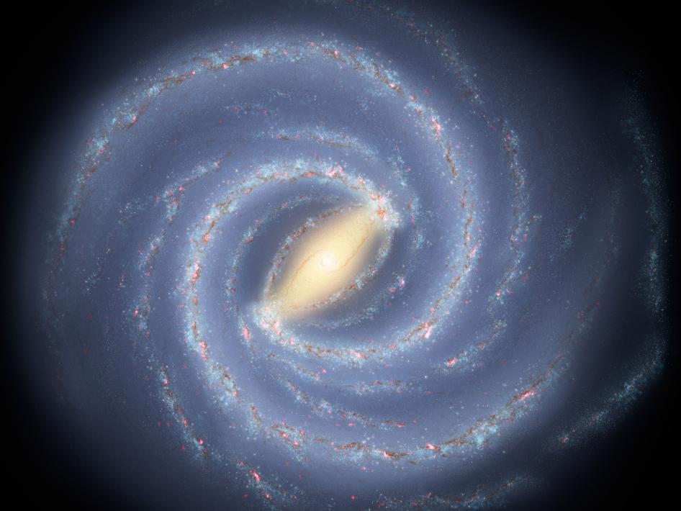
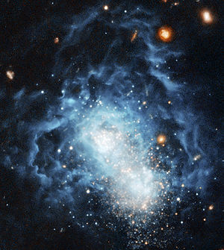
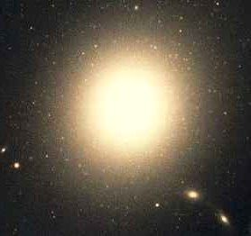
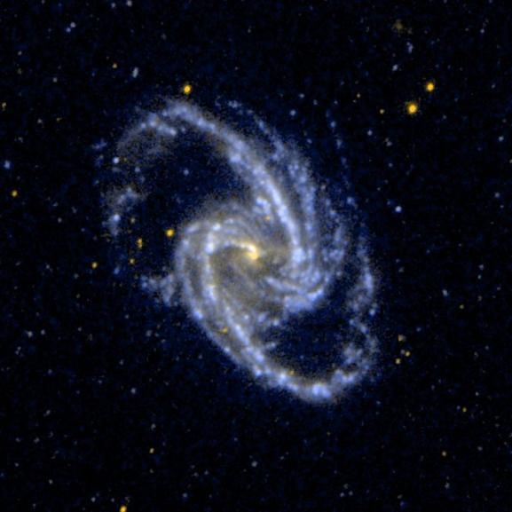
Galaktyki
Rodzaje galaktyk
Galaktyki dzielą się na cztery podstawowe rodzaje: spiralne, spiralne z poprzeczką, nieregularne i eliptyczne.

Slide 15
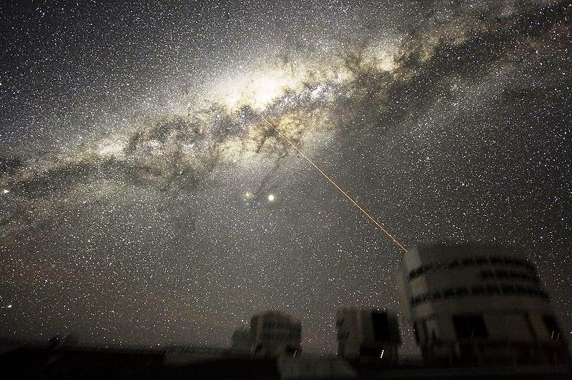
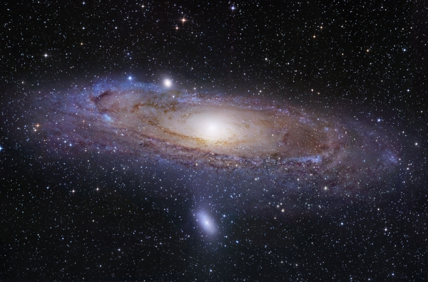
Galaktyki
Najbliższe galaktyki
Nasza galaktyka to Droga Mleczna. Ma ona średnicę ok. 100tys. Lat świetlnych. Galaktyka o podobnej budowie, znajdująca się najbliżej nas to Galaktyka Andromedy. Ma ona średnicę ok. 150 tys. i jest oddalona od nas o około 2,5 mln lat świetlnych .
Droga Mleczna
Andromeda

Slide 16
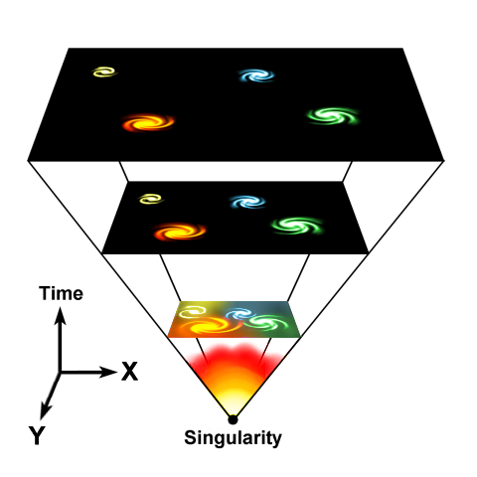
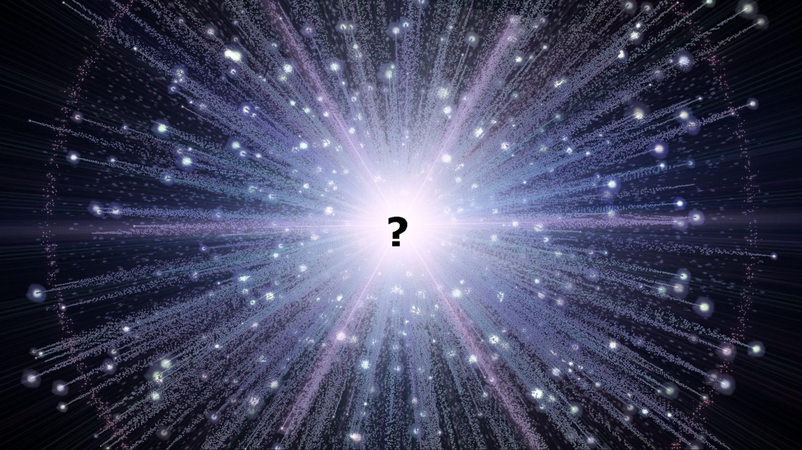
Wielki Wybuch
Naukowcy przypuszczają, że Wszechświat powstał w wyniku Wielkiego Wybuchu. Miał on miejsce ok. 14 mld lat temu. Wiemy to, ponieważ galaktyki to dziś zwiększają odległości pomiędzy sobą.

Slide 17


Ciemna Materia
Wszechświat ciągle się rozszerza – to już wiemy. Ale czy wiemy, że rozszerza się w coraz szybszym tempie? Siłę, która odpowiedzialna jest za to niesamowite zjawisko naukowcy nazwali ciemną materią.

Slide 18


Czy jest tam kto?
Póki co nie odkryto innej planety, na której może istnieć życie. Taka planeta musiałaby przede wszystkim być zaopatrzona w wodę w stanie ciekłym i odpowiednią temperaturę.

Slide 19
Jak się poszukuje innych żyć?
Życie może występować na planecie. Ale jak znaleźć planetę? Nie emituje ona własnego światło lecz jedynie odbija światło gwiazdy macierzystej. W porównaniu ze światłem gwiazdy jest ono bardzo słabe i zupełnie niewidoczne.
Duża planeta

Slide 20




Najbliższa Gwiazda
Alfa Centauri to położony najbliżej Słońca (4 lata świetlne) układ gwiazdowy. Możliwe, że wokół jednej z jego gwiazd krąży planeta typu ziemskiego. Jednak póki co aż pięć planet odkryto wokół gwiazdy 55 CANCRI.

Slide 21


Sygnały radiowe
Fale radiowe poruszają się z prędkością światła i bez problemu pokonują pustkę międzygwiezdną. Czy dałoby się wobec tego porozumieć za ich pomocą z istotami pozaziemskimi? Naukowcy już od kilku lat nasłuchują sygnałów z kosmosu.
Witajcie!
Zork!

Slide 22
POLECAM:
Lucy i Stephen Hawking „Jerzy i tajny klucz do Wszechświata” oraz „Jerzy i poszukiwanie kosmicznego skarbu”
Dziękuję za uwagę!

